Slide 1
第7章 二元关系
7.1 序偶与笛卡尔积
7.2 关系及表示
7.3 关系的运算
7.4 关系的性质
7.5 关系的闭包
7.6 等价关系和划分
7.7 偏序关系

Slide 2
7.1 序偶与笛卡儿积
定义7.1(有序对(或序偶)， ordered pairs) 由两个元素x和y（允许x=y）按一定次序排列组成的二元组<x，y>称为一个有序对或序偶，记作<x，y>，其中x是它的第一元素，y是它的第二元素。注意，第一、 二元素未必不同。

Slide 3
如平面直角坐标系中的任意一点坐标（x, y）均是序偶，而全体这种实数对的集合
{(x, y)| x∈R∧y∈R}就表示整个平面。
有序对〈x, y〉 具有以下性质：
(1) 当x≠y 时， 〈x, y〉≠〈y, x〉。
(2) 〈x, y〉=〈u, v〉 的充要条件是x=u 且y=v。
(3) 〈x, x〉也是序偶。

Slide 4
这些性质是二元集{x, y}所不具备的。例如当x≠y 时有{x, y}={y, x}, 原因是有序对中的元素是有序的，而集合中的元素是无序的。再例如，{x, x}={x}，原因是集合中的元素是互异的。
由性质(２)可推出〈x, y〉=〈y, x〉的充要条件是x=y。有序对的概念可以进一步推广到多元有序组。

Slide 5
定义7.2(n元有序组) 若n∈N且n＞1，x₁, x₂, …, x_{n} 是n 个元素，则n元组〈x₁, x₂, …, x_{n}〉定义为：
当n=2时， 二元组是有序对〈x₁, x₂〉；
当n≠2时， 〈x₁, x₂, …, x_{n}〉可以看作是〈〈x₁, x₂, …， x_{n-1}〉, x_{n}〉，但不相等。
本质上, n元有序组依然是序偶。
n元有序组有如下性质：
〈x₁, x₂, …， x_{i}, …, x_{n}〉=〈y₁, y₂, …， y_{i}， …， y_{n}〉的充要条件是
x₁=y₁, x₂=y₂, …, x_{i}=y_{i}, …, x_{n}=y_{n}。

Slide 6
前面提到，一个序偶〈x, y〉的两个元素可来自不同的集合，若第一元素取自集合A, 第二元素取自集合B，则由A、B中的元素，可得若干个序偶，这些序偶构成的集合，描绘出集合A与B的一种特征， 称为笛卡儿乘积。其具体定义如下：
定义7.3 设Α, Β 为集合，用Α中元素为第一元素，Β中元素为第二元素构成有序对。所有这样的有序对组成的集合称为集合Α和Β的笛卡儿积(cartesian product) ，又称作直积， 记作Α×Β。
Α和Β 的笛卡儿积的符号化表示为
A×B={〈x, y〉|x∈A∧y∈B}

Slide 7
定义7.4 (n阶笛卡儿积(cartesian product)) 若n∈N，且n＞1， A₁, A₂, …, A_{n}是n 个集合，它们的n 阶笛卡儿积记作A₁×A₂×…×A_{n} , 并定义为: A₁×A₂×…×A_{n}
={〈x₁, x₂, …, x_{n}〉|x₁∈A₁∧x₂∈A₂, …, x_{n}∈A_{n}}
当A₁=A₂=…=A_{n}=A时，A₁×A₂×…×A_{n}简记为A ^{n}。

Slide 8
【例7.1】 设A=｛1, 2｝，B=｛a, b, c｝，
C=｛ ｝, R为实数集， 则
（1） A×B=｛〈1, a〉， 〈1, b〉，〈1, c〉，
〈2, a〉， 〈2, b〉， 〈2, c〉｝
B×A＝｛〈a, 1〉， 〈b, 1〉， 〈c, 1〉，
〈a, 2〉， 〈b, 2〉， 〈c, 2〉｝
Φ ×A = Φ
A ×Φ = Φ

Slide 9
(2) A×B×C=
{〈1, a, Φ 〉，〈1, b, Φ〉，〈1, c, Φ〉，
〈2, a, Φ 〉，〈2, b, Φ〉，〈2, c,Φ〉｝
A×(B×C)=｛〈1, 〈a, Φ〉〉， 〈1, 〈b, Φ〉〉，
〈1, 〈c, Φ〉〉， 〈2, 〈a, Φ〉〉，
〈2, 〈b, Φ〉〉， 〈2, 〈c, Φ〉〉｝
(3) A ²={〈1, 1〉, 〈1, 2〉, 〈2, 1〉, 〈2, 2〉}
(4) B ²={〈a, a〉, 〈a, b〉, 〈a, c〉, 〈b, a〉, 〈b, b〉,
〈b, c〉, 〈c, a〉, 〈c, b〉, 〈c, c〉}

Slide 10
(5) R ²=｛〈x, y〉|x , y是实数｝， R ²为笛卡儿平面。
显然R ³为三维笛卡儿空间。
显然 A×B与 B×A所含元素的个数相同（A, B是有限集合）， 但A×B≠B×A。
A={∅}, B=∅
P(A)×A = {<∅,∅>, <{∅},∅>}
P(A)×B = ∅
设 A = {1，2}, 求P(A) ×A ？

Slide 11
定理7.1 若A, B是有穷集合， 则有
|A×B|=|A|·|B| (·为数乘运算)
该定理由排列组合的知识不难证明。
定理7.2 对任意有限集合A₁， A₂, …， A_{n}， 有
|A₁×A₂×…×A_{n}|＝|A₁|· … ·|A_{n}| (·为数乘运算)
这是十分直观的， 可用归纳法证明之。

Slide 12
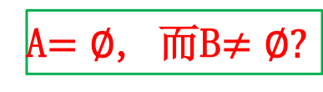
定理7.4(笛卡儿积与 运算的性质1)
对任意的集合A, B 和C， 若C≠Φ， 则
(A B) (A×C B×C) (C×A C×B)
该定理中的条件C≠Φ是必须的，否则不能由A×C B×C或C×A C×A推出A B。
定理7.5 (笛卡儿积与 运算的性质2)
对任意的集合A, B, C和D，有
(A C∧B D) ⇒ (A×B C×D)
思考：定理7.5的逆命题是否成立？如果成立给出证明，如果不成立请给出反例，在什么条件下成立？
A$=∅$, 而B$≠∅?$

Slide 15
经常关注空集

Slide 16
7.2 关 系 及 表 示
关系是客观世界存在的普遍现象，它描述了事物之间存在的某种联系。例如，人类集合中的父子、 兄弟、同学、同乡等，两个实数间的大于、小于、 等于关系，集合中二直线的平行、垂直等等，集合间的包含，元素与集合的属于……都是关系在各个领域中的具体表现。表述两个个体之间的关系，称为二元关系；表示三个以上个体之间的关系，称为多元关系。 我们主要讨论二元关系。

Slide 17


Slide 18
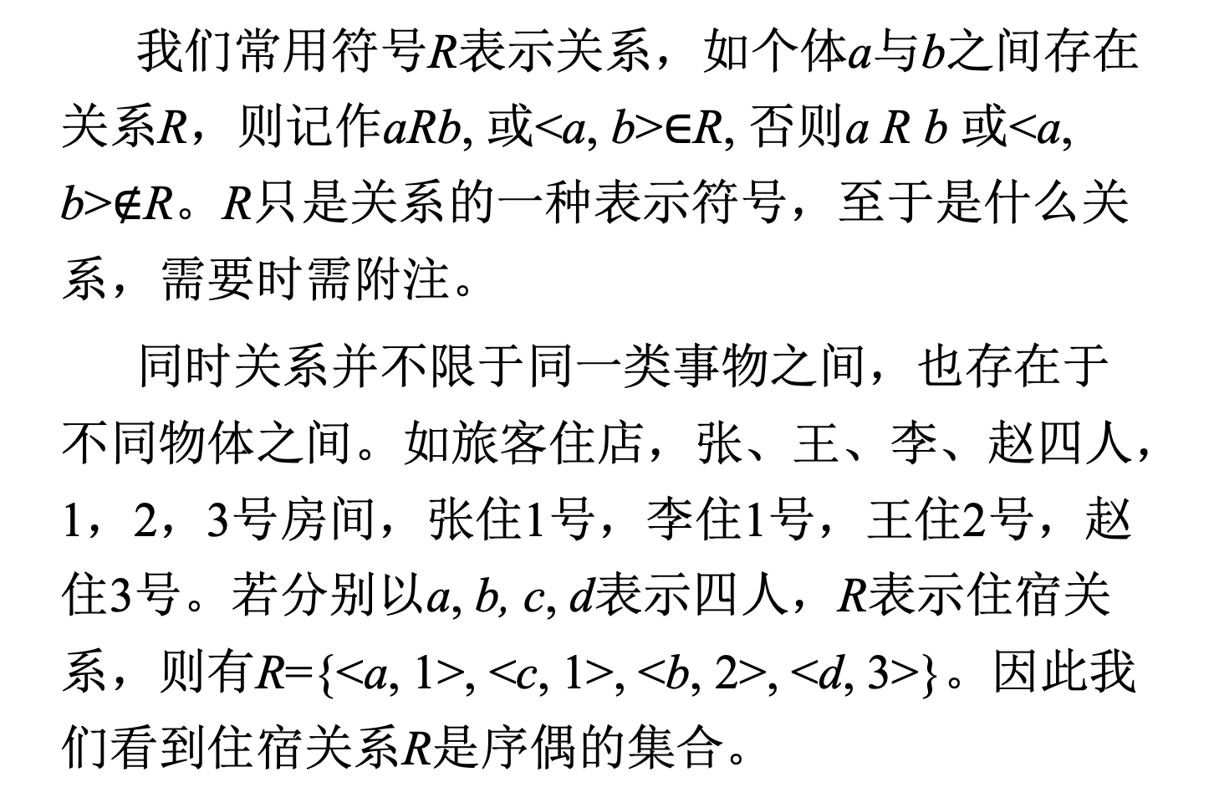
我们常用符号R表示关系，如个体a与b之间存在关系R，则记作aRb, 或<a, b>∈R, 否则a R b 或<a, b>$∉$R。R只是关系的一种表示符号，至于是什么关系，需要时需附注。
同时关系并不限于同一类事物之间，也存在于不同物体之间。如旅客住店，张、王、李、赵四人，1，2，3号房间，张住1号，李住1号，王住2号，赵住3号。若分别以a, b, c, d表示四人，R表示住宿关系，则有R={<a, 1>, <c, 1>, <b, 2>, <d, 3>}。因此我们看到住宿关系R是序偶的集合。

Slide 19
任何序偶的集合， 确定了一个二元关系，并称该集合为一个二元关系，记作R 。二元关系也简称关系。对于二元关系R，如果〈x, y〉∈R，也可记作xRy。
定义并不要求R中的元素〈x, y〉 中的x, y取自哪个个体域。 因此，R={〈2, a〉，〈u, 狗〉，〈钱币， 思想〉}也是一个二元关系。因为它符合关系的定义，但是无意义，显然对毫无意义的关系的研究也无甚意义。 若规定关系R中序偶〈x, y〉 的x∈A, y∈B，如上面的住店关系，这样的序偶构成的关系R，称为从A到B的一个二元关系。由A×B的定义知，从A到B的任何二元关系，均是A×B的子集，因此有下面的定义。

Slide 21
R称为集合A₁， A₂， …， A_{n-1}到A_{n}上的n元关系（n-array relations）, 如果R是A₁×A₂×…×A_{n-1}×A_{n}的一个子集。 当A₁＝A₂＝… ＝A_{n-1}＝A_{n}时，也称R为A上的n元关系。
当n=2时，称R为A₁到A₂的二元关系。
n元关系也可视为A₁×A₂×…×A_{n-1}到A_{n}的二元关系。
由于关系是集合（只是以序偶为元素），因此，所有规定集合的方式均适用于关系的确定。

Slide 22
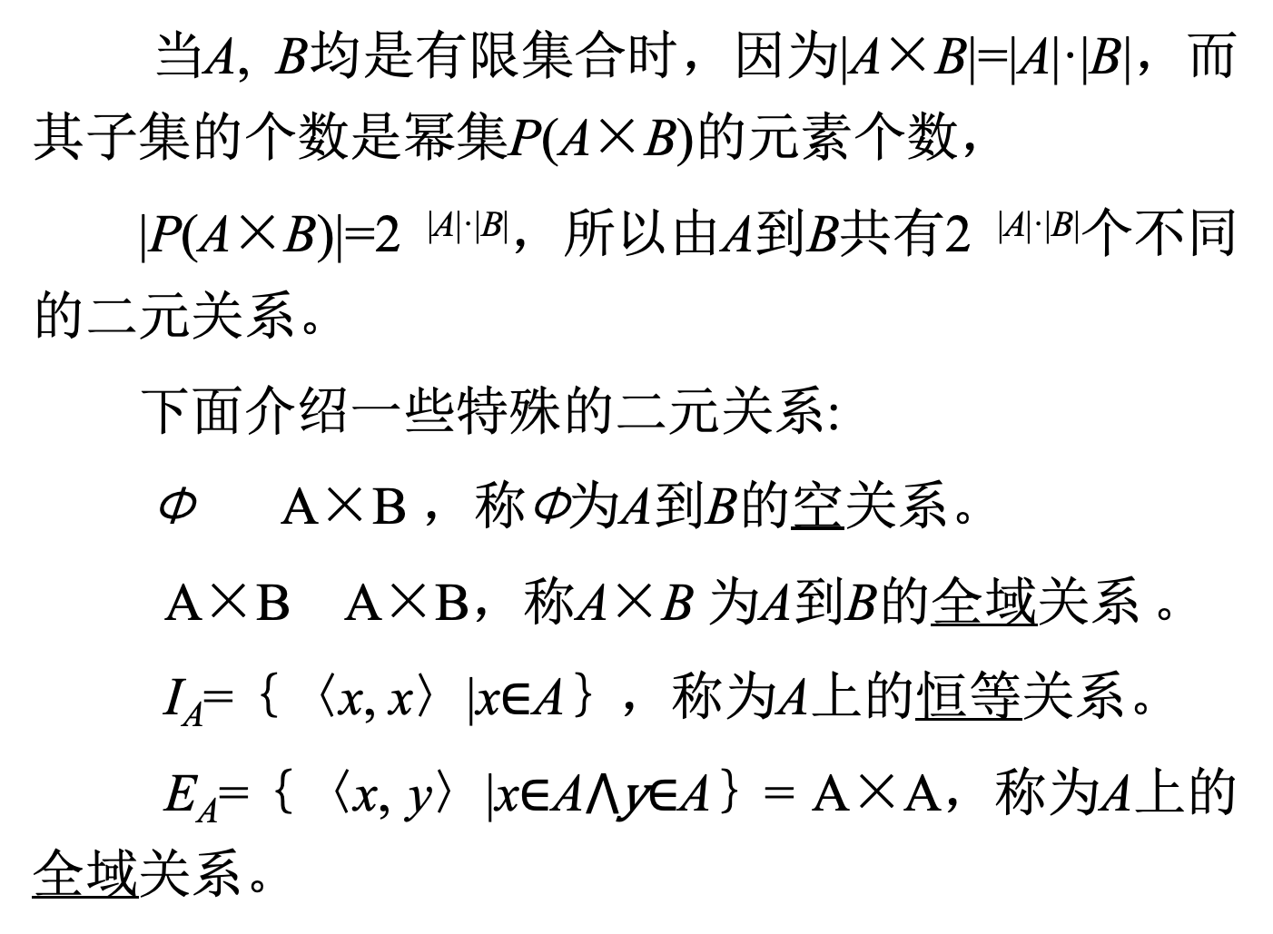
当A, B均是有限集合时，因为|A×B|=|A|·|B|，而其子集的个数是幂集P(A×B)的元素个数，
|P(A×B)|=2 ^{|A|·|B|}，所以由A到B共有2 ^{|A|·|B|}个不同的二元关系。
下面介绍一些特殊的二元关系:
Φ A×B ，称Φ为A到B的空关系。
A×B A×B，称A×B 为A到B的全域关系 。
I_{A}=｛〈x, x〉|x∈A｝，称为A上的恒等关系。
E_{A}=｛〈x, y〉|x∈A$⋀\text{y}\text{∈}\text{A}$｝= A×A，称为A上的 全域关系。

Slide 24
关系的表示：集合表示法，关系图和关系矩阵
在此引入关系的表示法。
因为关系是一种特殊的集合，所以关系仍然能使用集合的表示方法。如集合的列举法和描述法。除此之外，有限集合的二元关系亦可用图形来表示，这就是关系图。
定义 设集合A={x₁, x₂, …, x_{m}}到B={y₁, y₂, …, y_{m}}上的一个二元关系为R，以集合A、B中的元素为顶点，在图中用“。”表示顶点。若x_{i}Ry_{j}，则可自顶点x_{i}向顶点y_{j}引有向边〈x_{i}, y_{j}〉，其箭头指向y_{j}。用这种方法画出的图称为关系图（graph of relation）。

Slide 25
如关系R是定义在一个集合A上，即R A×A， 只需要画出集合A中的每个元素即可。起点和终点重合的有向边称为环（loop）。

Slide 26
【例7.2.2】 求集合A=｛1 , 2 , 3 , 4 ｝上的恒等关系、空关系、全关系和小于关系的关系图。
解 恒等关系
I_{A}={〈1, 1〉, 〈2, 2〉, 〈3, 3〉, 〈4, 4〉}
空关系Φ ={ }
全域关系E_{A}
A×A={〈1, 1〉, 〈2, 2〉, 〈3, 3〉, 〈4, 4〉, 〈1,2〉, 〈2,1〉, 〈3,1〉, 〈4,1〉, 〈1, 3〉, 〈2, 3〉, 〈3, 2〉, 〈4, 2〉, 〈1, 4〉, 〈2, 4〉, 〈3, 4〉, 〈4, 3〉}

Slide 27
小于关系L_{A}={〈1, 2〉, 〈1, 3〉, 〈2, 3〉, 〈1, 4〉, 〈2, 4〉, 〈3, 4〉}
其关系图分别见图7.2.2、图7.2.3、图7.2.4、图7.2.5。

Slide 28
图 7.2.3
图 7.2.2
恒等关系I_{A}
空关系Φ

Slide 29
图 7.2.4 图 7.2.5
全域关系E_{A}
小于关系L_{A}

Slide 30
当A中元素的次序标定后，对于任何关系R，R的关系图与R的集合表达式是可以唯一相互确定的。我们也可看出关系图直观清晰，是分析关系性质的方便形式，但是对它不便于进行运算。关系还有一种便于运算的表示形式，称为关系矩阵（matrix of relation）。
定义7.2.5 设R A×B， A=｛a₁, a₂, …, a_{m}｝,
B=｛b₁, b₂, …, b_{n}｝，那么R的关系矩阵M_{R}为一m×n矩阵，它的第i , j分量r_{ij}只取值0或1，而
当且仅当 a_{i}Rb_{j}
当且仅当 a_{i}Rb_{j}

Slide 31
例7.2.2中的图7.2.2、 图7.2.3、 图7.2.4、 图7.2.5所示关系的关系矩阵分别是
L

Slide 32
关系R的集合表达式与R的关系矩阵也可以唯一相互确定，因此R的集合表达式、 关系图、关系矩阵三者均可以唯一相互确定，并且它们各有各的特点，可以根据不同的需要选用不同的表达方式。

Slide 33
7.3 关 系 的 运 算
A到B的二元关系R是A×B的子集，亦即关系是序偶的集合。故在同一集合上的关系，可以进行集合的所有运算。

Slide 34
定义 设R是A到B的二元关系。
（1） 用xRy表示 〈x, y〉∈R，意为x，y有R关系（为使可读性好，我们将分场合使用这两种表达方式中的某一种）。
（2） 由〈x, y〉∈R的所有x组成的集合称为关系R的定义域（domain）记作Dom R， 即
Dom R=｛x|x∈A∧ y(y∈B∧〈x, y〉∈R)｝

Slide 35
（3）由〈x, y〉∈R的所有y组成的集合称为关系R的值域（range），记作Ran R，即
Ran R＝{y|y∈B∧ x(x∈A∧〈x, y〉∈R)｝
（4）R的定义域和值域的并集称为R的域，记作Fld R。形式化表示为：
Fld R=Dom R∪Ran R
**一般地，若R是A到B的二元关系，则有
Dom R A, Ran R B。

Slide 36
【例】 设A=｛1，2，3，4，5，6｝，
B＝｛a ，b ，c，d｝， 则
R＝｛〈2，a〉，〈2 ，b〉， 〈3，b〉，
〈4，c〉，〈6，c〉｝

Slide 37
那么如图所示：
Dom R＝｛2，3，4，6｝，Ran R=｛a ，b ，c｝
Fld R={2，3，4，6， a，b，c}
各箭头分别表示2Ra， 2Rb， 3Rb， 4Rc， 6Rc。

Slide 38
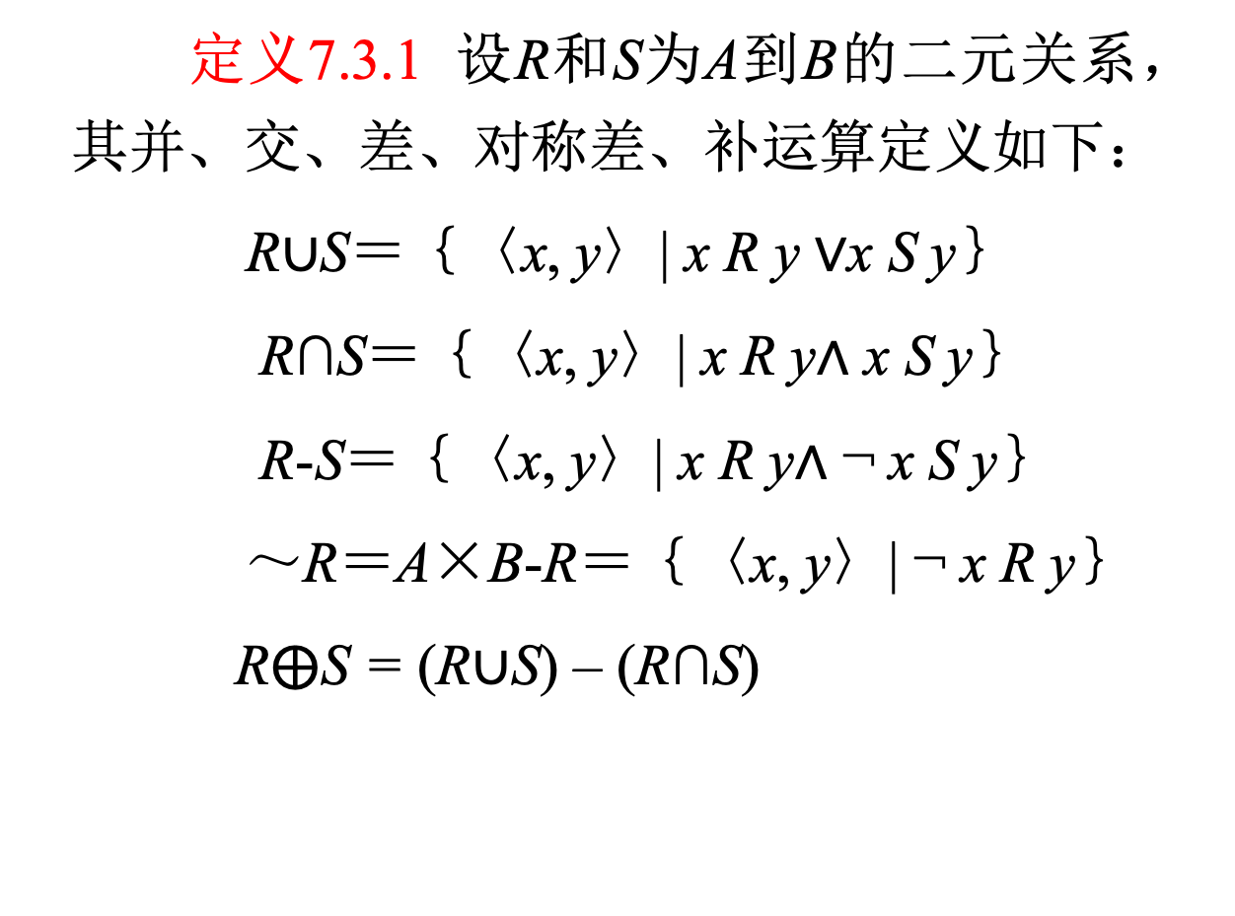
一、关系的运算
定义7.3.1 设R和S为A到B的二元关系， 其并、交、差、对称差、补运算定义如下：
R∪S＝｛〈x, y〉| x R y ∨x S y｝
R∩S＝｛〈x, y〉| x R y∧ x S y｝
R-S＝｛〈x, y〉| x R y∧ ¬ x S y｝
～R＝A×B-R＝｛〈x, y〉| ¬ x R y｝
R$⨁$S = (R∪S) – (R∩S)

Slide 39
【例7.3.1】 设A={1, 2, 3, 4}，若R={〈x, y〉|(x-y)/2是整数, x, y∈A}，S={〈x, y〉|(x-y)/3是正整数, x, y∈A}，求R∪S，R∩S，S-R，～R，R S。
解
R={〈1,1〉,〈1,3〉,〈2,2〉,〈2,4〉,〈3,1〉,〈3,3〉,〈4,2〉,〈4,4〉}
S={〈4,1〉}
R∪S={〈1,1〉,〈1,3〉,〈2,2〉,〈2,4〉,〈3,1〉,〈3,3〉,〈4,2〉,〈4,4〉,〈4,1〉}

Slide 40
R∩S=Φ
S-R=S={〈4,1〉}
～R=A×A-R={〈1,2〉,〈1,4〉,〈2,1〉, 〈2,3〉,〈3,2〉,〈3,4〉,〈4,1〉,〈4,3〉}
R S =(R∪S)-(R∩S)
={〈1,1〉,〈1,3〉,〈2,2〉,〈2,4〉,〈3,1〉,〈3,3〉,〈4,2〉,〈4,4〉,〈4,1〉}

Slide 41
定义7.3.2 设R是A到B的关系，R的逆关系或逆（converse）是B到A的关系，记为R⁻¹，规定
R⁻¹ =｛〈y, x〉| x∈A, y∈B , x R y｝
由定义很显然，对任意x∈A, y∈B，有
x R y y R⁻¹x
M′表示转置矩阵
例如：I_{A}⁻¹=I_{A}，
“≤”的逆是“≥”，
Φ⁻¹= Φ，
(A×B)⁻¹=B×A

Slide 42
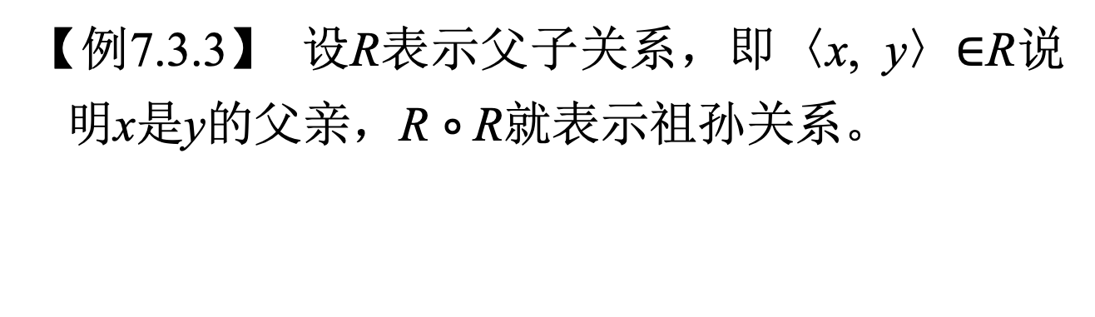
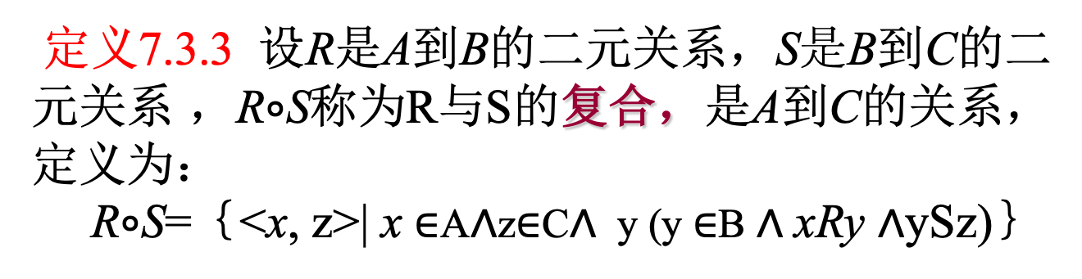
定义7.3.3 设R是A到B的二元关系，S是B到C的二元关系 ，R$∘$S称为R与S的复合，是A到C的关系，定义为：
R$∘$S=｛<x, z>| x ∈A∧z∈C∧ y (y ∈B ∧ xRy ∧ySz)｝
【例7.3.3】 设R表示父子关系，即〈x, y〉∈R说明x是y的父亲，R $∘$R就表示祖孙关系。

Slide 43
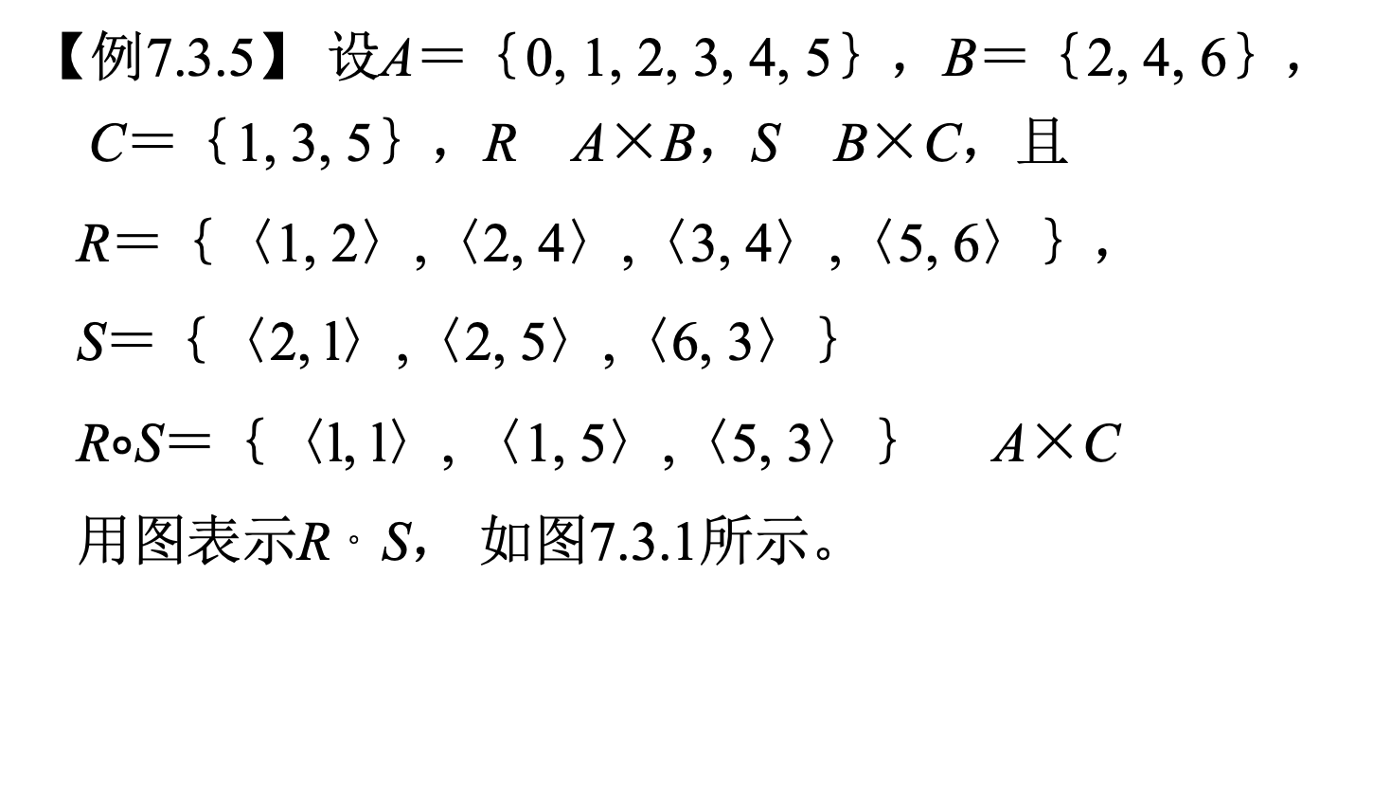
【例7.3.5】 设A＝｛0, 1, 2, 3, 4, 5｝，B＝｛2, 4, 6｝， C＝｛1, 3, 5｝，R A×B，S B×C，且
R＝｛〈1, 2〉,〈2, 4〉,〈3, 4〉,〈5, 6〉｝，
S＝｛〈2, l〉,〈2, 5〉,〈6, 3〉｝
R$∘$S＝｛〈l, l〉, 〈1, 5〉,〈5, 3〉｝ A×C
用图表示R 。S， 如图7.3.1所示。

Slide 44
图 7.3.1

Slide 45
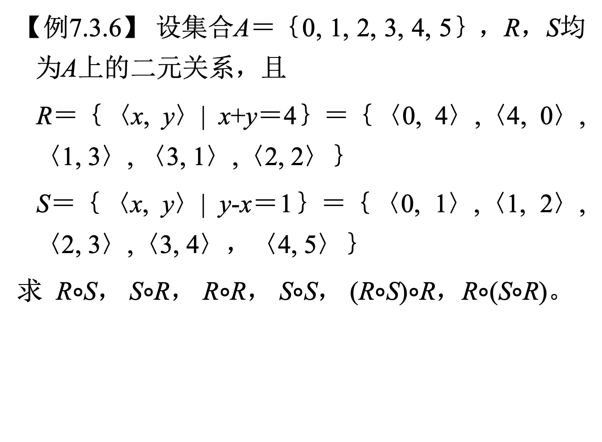
【例7.3.6】 设集合A＝｛0, 1, 2, 3, 4, 5｝，R，S均为A上的二元关系，且
R＝｛〈x, y〉| x+y＝4｝＝｛〈0, 4〉,〈4, 0〉, 〈1, 3〉, 〈3, 1〉,〈2, 2〉｝
S＝｛〈x, y〉| y-x＝1｝＝｛〈0, 1〉,〈1, 2〉, 〈2, 3〉,〈3, 4〉，〈4, 5〉｝
求 R$∘$S， S$∘$R， R$∘$R， S$∘$S， (R$∘$S)$∘$R，R$∘$(S$∘$R)。

Slide 46
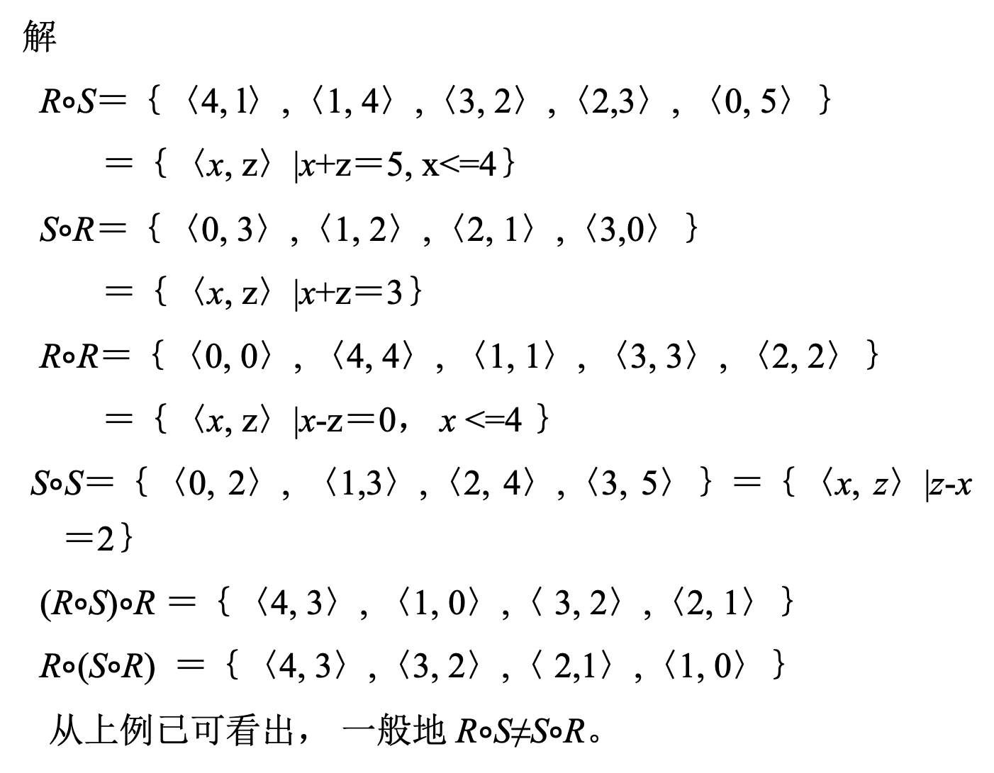
R＝｛〈x, y〉| x+y＝4｝＝｛〈0, 4〉,〈4, 0〉, 〈1, 3〉, 〈3, 1〉,〈2, 2〉｝
S＝｛〈x, y〉| y-x＝1｝＝｛〈0, 1〉,〈1, 2〉, 〈2, 3〉,〈3, 4〉，〈4, 5〉｝
解
R$∘$S＝｛〈4, l〉,〈1, 4〉,〈3, 2〉,〈2,3〉, 〈0, 5〉｝
＝｛〈x, z〉|x+z＝5, x<=4｝
S$∘$R＝｛〈0, 3〉,〈1, 2〉,〈2, 1〉,〈3,0〉｝
＝｛〈x, z〉|x+z＝3｝
R$∘$R＝｛〈0, 0〉, 〈4, 4〉, 〈1, 1〉, 〈3, 3〉, 〈2, 2〉｝
＝｛〈x, z〉|x-z＝0， x <=4 ｝
S$∘$S＝｛〈0, 2〉, 〈1,3〉,〈2, 4〉,〈3, 5〉｝＝｛〈x, z〉|z-x＝2｝
(R$∘$S)$∘$R ＝｛〈4, 3〉, 〈1, 0〉,〈 3, 2〉,〈2, 1〉｝
R$∘$(S$∘$R) ＝｛〈4, 3〉,〈3, 2〉,〈 2,1〉,〈1, 0〉｝
从上例已可看出， 一般地 R$∘$S≠S$∘$R。
S＝｛〈y, z〉| z-y＝1｝, x+y=4和z-y=1组成方程组

Slide 47

练习：(1)设定义在A={1,2,3}中的二元关系：
R₁={<1,2>,<2,3>,<1,1>}，R₂={<2,2>,<2,3>,<1,3>}，
试求R₁∪R₂ ，R₁∩R₂ ，R₁-R₂ ，～R₁ ，R₁ R₂ ，R₁$∘$R₂
(2)设关系R、S的关系矩阵为：
试求R∪S ，R∩S ，R-S，～R ，R S ，R$∘$S的关系矩阵

Slide 48


Slide 51
命题演算法：
任取 x ，
x∈X ⇒ … ⇒x∈Y
x∈Y ⇒ … ⇒x∈X
或者
x∈X ⇔ … ⇔ x∈Y

Slide 54

定理7.3.2 设I_{A} ， I_{B}为集合A，B上的恒等关系，
R A×B，那么
（1） I_{A}$∘$R = R$∘$I_{B} = R
（2） Φ$∘$R = R$∘$Φ = Φ

Slide 55
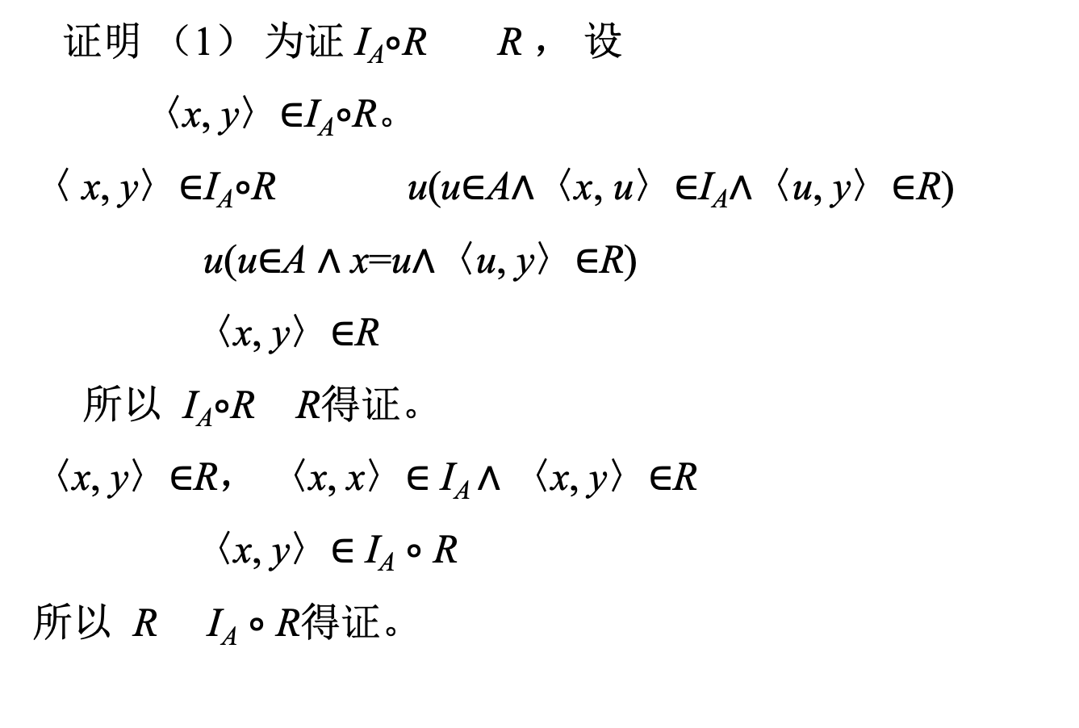
证明 （1） 为证 I_{A}$∘$R R ， 设
〈x, y〉∈I_{A}$∘$R。
〈 x, y〉∈I_{A}$∘$R u(u∈A∧〈x, u〉∈I_{A}∧〈u, y〉∈R)
u(u∈A ∧ x=u∧〈u, y〉∈R)
〈x, y〉∈R
所以 I_{A}$∘$R R得证。
〈x, y〉∈R， 〈x, x〉∈ I_{A} ∧ 〈x, y〉∈R
〈x, y〉∈ I_{A} $∘$ R
所以 R I_{A} $∘$ R得证。

Slide 56
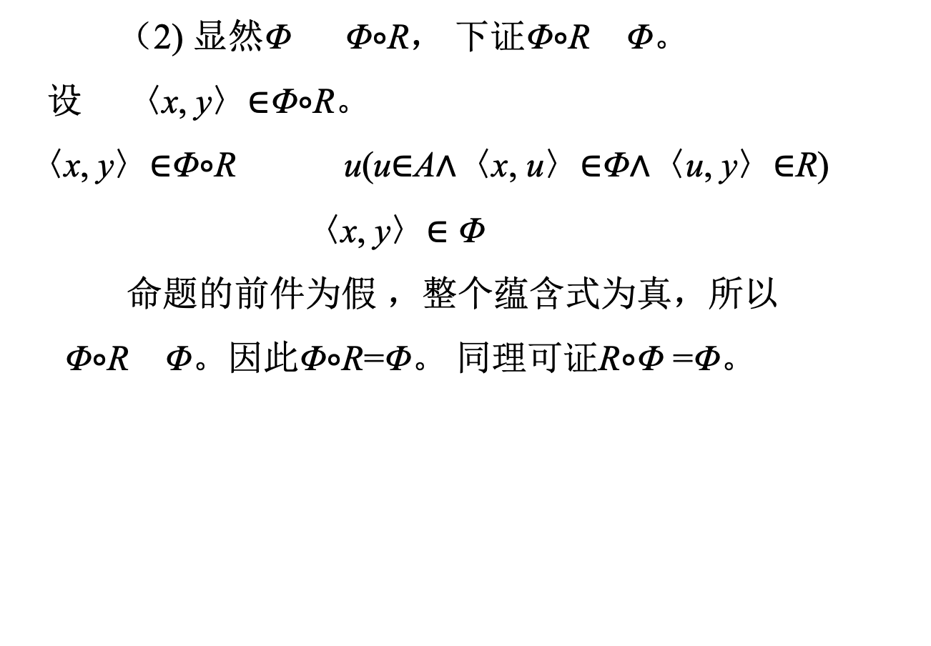
（2) 显然Φ Φ$∘$R， 下证Φ$∘$R Φ。
设 〈x, y〉∈Φ$∘$R。
〈x, y〉∈Φ$∘$R u(u∈A∧〈x, u〉∈Φ∧〈u, y〉∈R)
〈x, y〉∈ Φ
命题的前件为假 ，整个蕴含式为真，所以
Φ$∘$R Φ。因此Φ$∘$R=Φ。 同理可证R$∘$Φ =Φ。
前件为假

Slide 57
不是等号

Slide 58

不相等反例：
F={<2,3>,<2,4>}
G={<3,5>}
H={<4,5>}
F$∘$(G$∩$H)=$∅$
F$∘$G$∩\text{F}∘$H={<2,5>}
不是等价，因为前后的t可能不同

Slide 60
不是等号

Slide 62
不是等价，因为前后的x可能不同

Slide 64
关于复合运算的关系矩阵有下列结果。 设A是有限集合，|A|=n。关系R和S都是A上的关系，R和S的关系矩阵M_{R}=［r_{ij}］和M_{S} =［s_{ij}］都是n×n 的方阵。于是R与S的复合R S的关系矩阵可以用下述的矩阵逻辑乘计算(类似于矩阵乘法)得到，
记作M =M_{R}·M_{S}＝［t_{ij}］n×n，其各分量t_{ij}可采用下式求取：
(i=1,2,…，n; j=1,2,…,n)
这里， f(k)=f(1)∨f(2)∨…∨f(n)。 ∨为真值析取运算。 ·乘与普通矩阵乘的不同在于，各分量计算中用 代替 。

Slide 65
例如，例7.3.6中RοS的关系矩阵为

Slide 66
【例7.3.7】 设A={0, 1, 2, 3, 4}， R={〈0, 0〉,〈0, 1〉, 〈1, 3〉, 〈2, 4〉, 〈3, 1〉, 〈4, 4〉}
解R²={〈0, 0〉,〈0, 1〉,〈0, 3〉,〈1, 1〉, 〈2, 4〉,〈3, 3〉, 〈4, 4〉}
R³={〈0, 0〉,〈0, 1〉,〈0, 3〉,〈1, 3〉,〈2, 4〉,〈3, 1〉, 〈4, 4〉}
R⁴={〈0, 0〉,〈0, 1〉,〈0, 3〉,〈1, 1〉,〈2, 4〉,〈3, 3〉,〈4, 4〉}=R ²
R、 R ²、 R ³、 R ⁴的关系图如图7.3.2所示。

Slide 67
图 7.3.2

Slide 68



R、R²、R³、R⁴所对应的关系矩阵为
$$M∙M$$
$$M2∙M$$
$$M3∙M$$

Slide 70
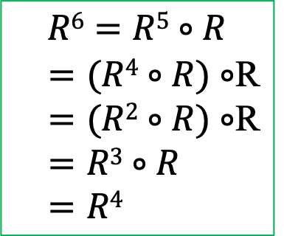
$$R6=R5∘R$$
$=(R4∘R)∘$R
$=(R2∘R)∘$R
$=R3∘R$
$=R4$

Slide 71
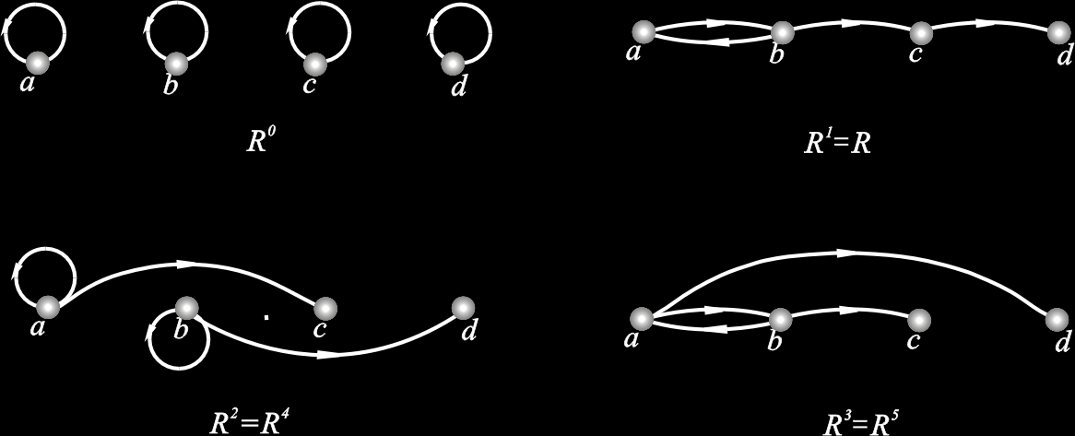
图3

Slide 72
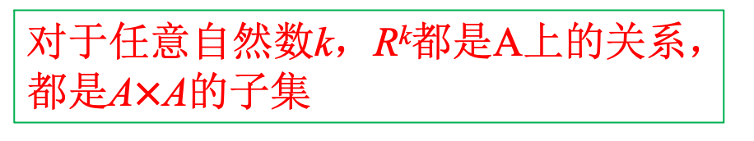
对于任意自然数k，R^{k}都是A上的关系，都是A$×$A的子集

Slide 73
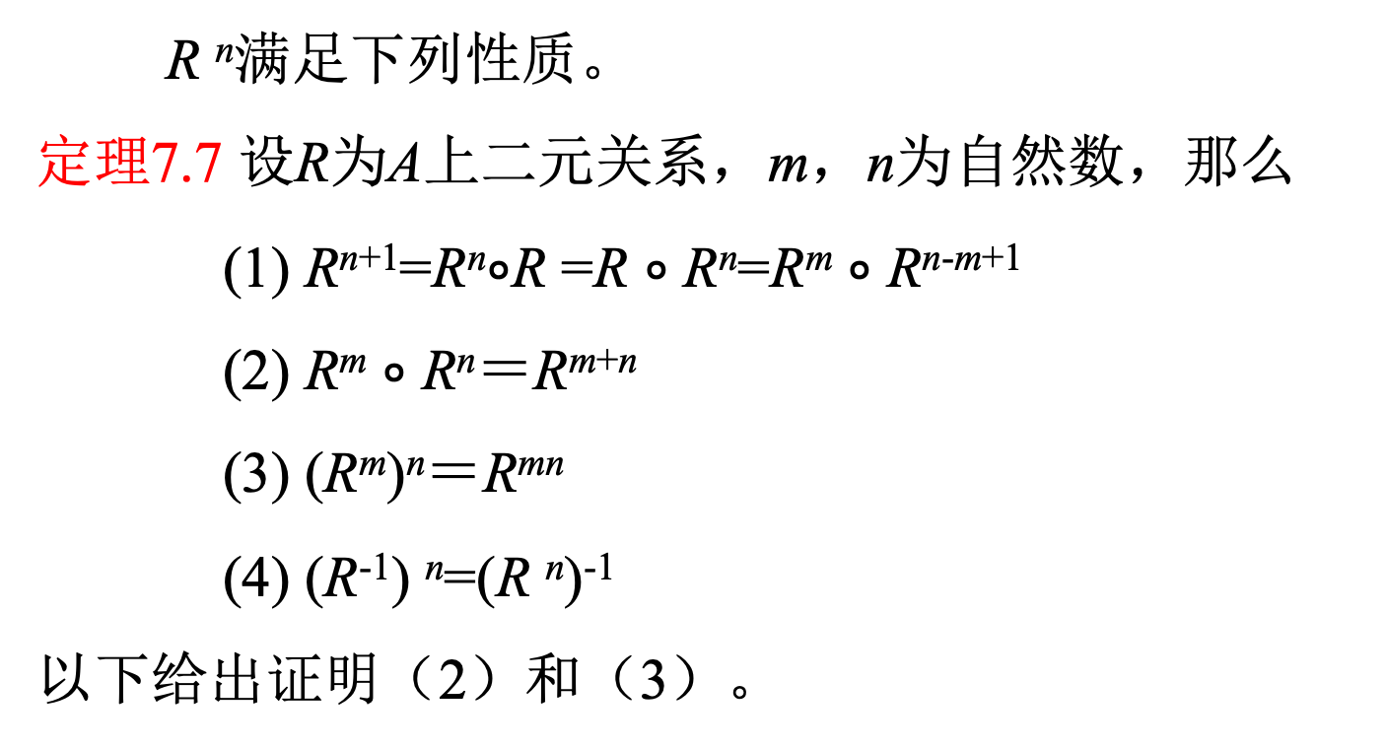
R ^{n}满足下列性质。
定理7.7 设R为A上二元关系，m，n为自然数，那么
(1) R^{n+1}=R^{n}$∘$R =R $∘$ R^{n}=R^{m} $∘$ R^{n-m+1}
(2) R^{m} $∘$ R^{n}＝R^{m+n}
(3) (R^{m})^{n}＝R^{mn}
(4) (R⁻¹) ^{n}=(R ^{n})⁻¹
以下给出证明（2）和（3）。

Slide 74
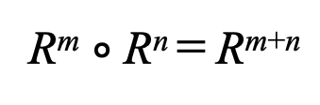
R^{m} $∘$ R^{n}＝R^{m+n}
(R^{m})^{n}＝R^{mn}

Slide 77
课后作业
第七章习题
3
11
14
17
19

